Slide 1
Inteligência Artificial – do Zero ao Essencial
Fábio Cosme

Slide 2
O que é inteligência e inteligência artificial?
Notes:
A Inteligência é o resultado de um processo orgânico, consequentemente, algo que resulta de um processo orgânico não poderia ser artificial, correto? Discutível.
Se definirmos artificial, como algo que não é produzido biologicamente, então inteligência não pode ser artificial, no entanto, a questão é se algo que simula um processo orgânico, neste caso, um computador, poderá ser considerado um tipo de inteligência.

Slide 3
Inteligência
Capacidade de aprender, resolver problemas e adaptar a novas situações.
Captação de estímulos sensoriais.
Uma interação entre neurónios, neurotransmissores, sinapses e outras estruturas orgânicas.
Notes:
A inteligência não só se refere à capacidade de aprender, resolver problemas e adaptar a novas situações, mas também à captação de um estímulo sensorial, ou seja, estímulos que ao chegarem ao sistema nervoso emitem um resultado, seja ele amor, medo ou interesse (que espero que seja o que estão a sentir neste momento).
Portanto, poderíamos dizer que a inteligência é uma interação entre neurónios, neurotransmissores, sinapses e outras estruturas orgânicas e o que entendemos por inteligência artificial é a capacidade de sistemas computacionais emularem essa mesma interação de forma a produzirem tarefas semelhantes à dos humanos.

Slide 4
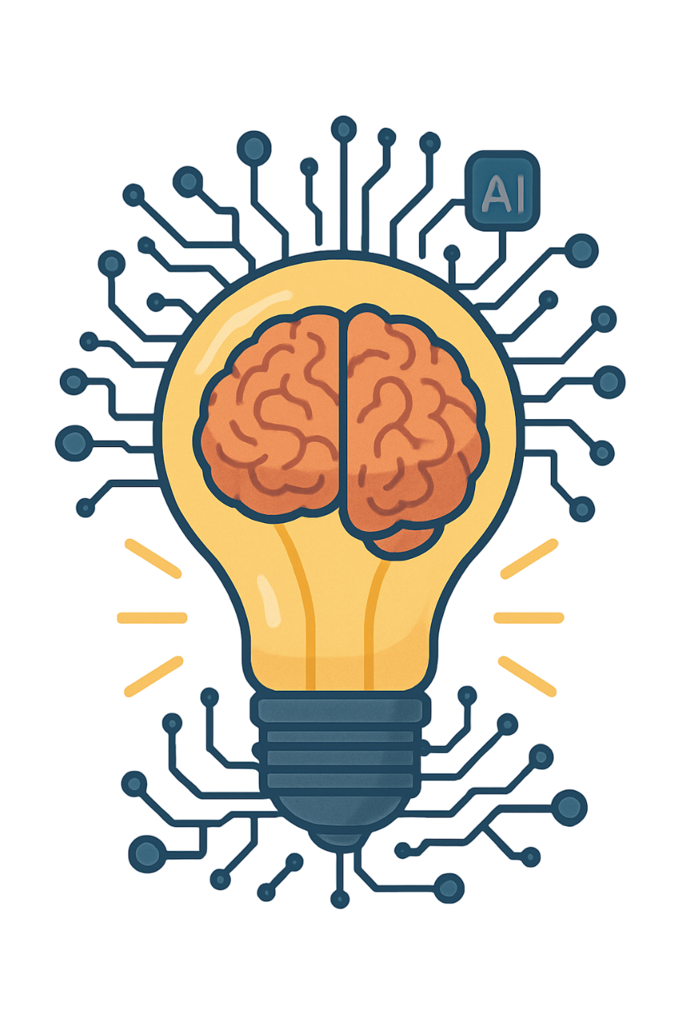
Inteligência Artificial
Capacidade de comunicação na nossa língua através de processamento de linguagem natural (NLP).
Reconhecer objetos, pessoas, texto em imagens e vídeos através de visão computacional.
Aprender padrões através do consumo de grandes quantidades de dados.
Características semelhantes ao ser humano, como:
Memória
Criatividade
Raciocínio e Planeamento complexo
Notes:
Se pararmos para pensar, atualmente, os avanços na inteligência artificial permitem que as máquinas comuniquem na nossa língua, através daquilo que chamamos de processamento de linguagem natural (NLP), permitem ver o que vemos através de visão computacional onde é possível o reconhecimento de objetos, texto em imagens, vídeos, pessoas. Conseguem aprender padrões através do consumo de grandes quantidades de dados. Semelhante ao ser humano têm memória, criatividade. Conseguem raciocinar, formular planos complexos e se permitirmos até podem agir de forma autónoma.

Slide 5
Inteligência Artificial
Os níveis de IA tornaram-se sofisticadamente complexos.
É difícil descrever inteligência artificial simplesmente como uma ferramenta e talvez estejamos a criar uma espécie digital.
Mustafa Suleyman, CEO da Microsoft AI
Fonte: https://www.youtube.com/watch?v=KKNCiRWd_j0&t=269s&ab_channel=TED
Notes:
Os níveis de IA tornaram-se sofisticadamente complexos.
Nas palavras de Mustafa Suleyman, CEO da Microsoft AI, é difícil descrever inteligência artificial simplesmente como uma ferramenta e talvez estejamos a criar uma espécie digital com o potencial para ser uma companheira e parceira nas vidas humanas.
Dependendo daquilo que desenvolvemos, esta espécie digital poderá ter capacidades que potencializem a produtividade e investigação humana mas também terem capacidades catastróficas. É portanto, importante sublinhar que capacidades perigosas não devem ser acidentalmente integradas nos sistemas e que o desenvolvimento destas máquinas deve respeitar normas e políticas, caso contrário, estamos a desenvolver veículos de alta velocidade sem travões.

Slide 6
Em que áreas podemos utilizar inteligência artificial?

Slide 7
Saúde
Inovação para diagnóstico e tratamentos personalizados
Transportes
Mobilidade inteligente e sustentável
Educação
Aprendizagem adaptativa e acessível
Finanças
Automação e análise preditiva para decisões financeiras
Notes:
Alguns exemplos de áreas de aplicação: Saúde, Transportes, Finanças e Educação.

Slide 8
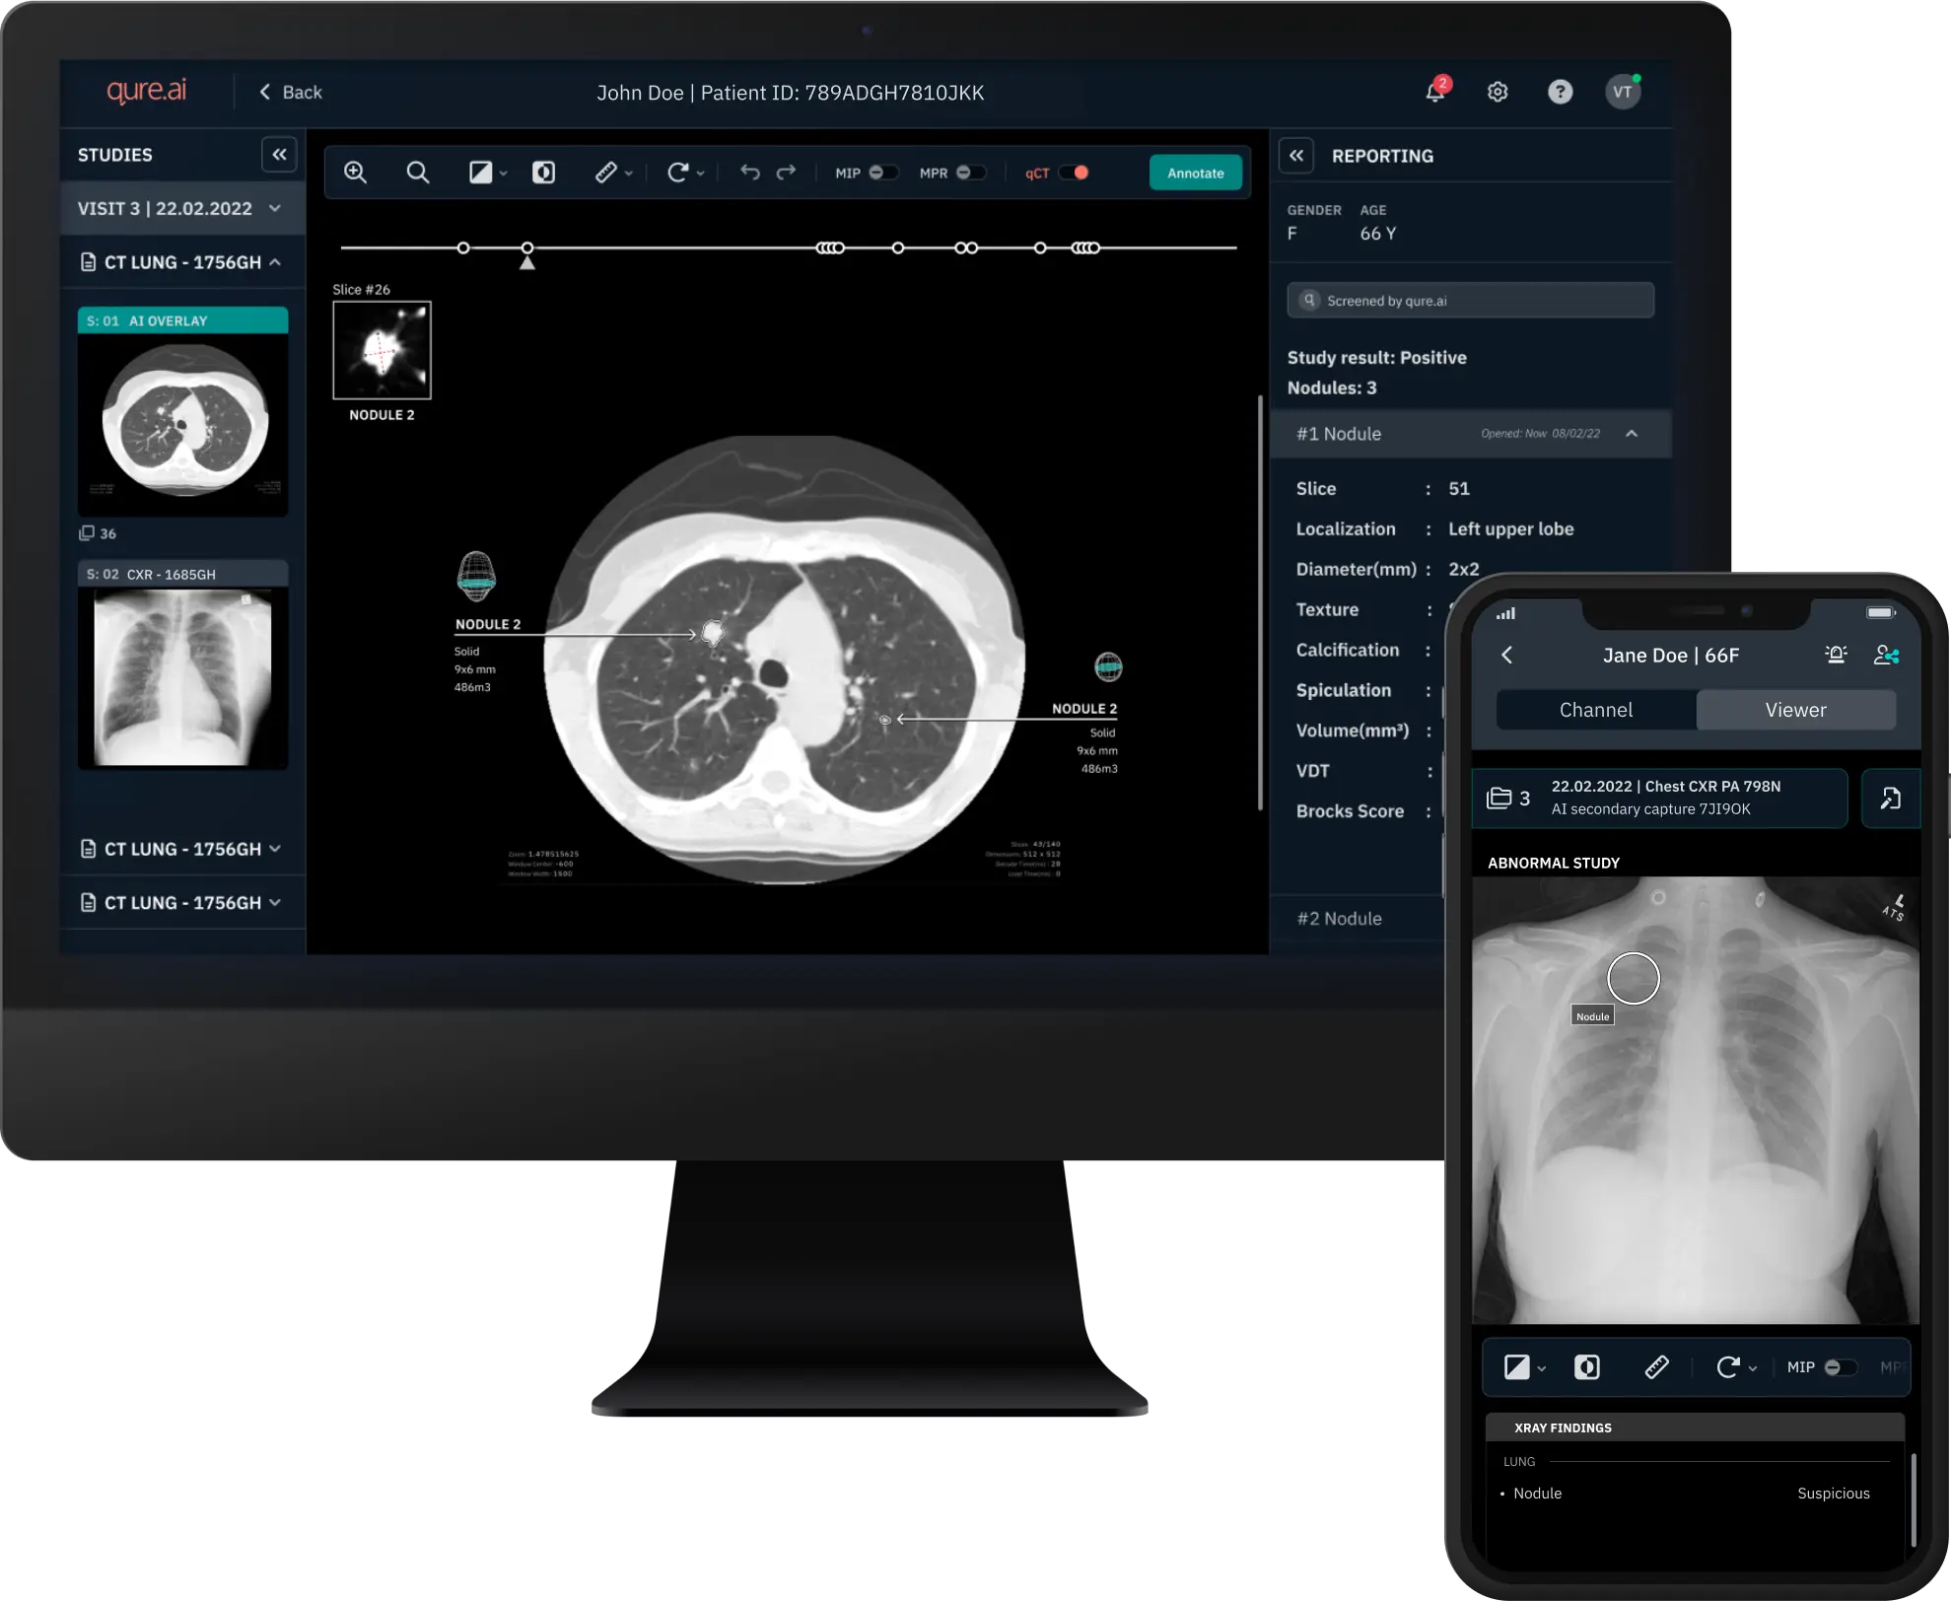
Áreas de Aplicação | Saúde
Diagnóstico por imagem com IA da Qure.ai
Implementado na University Hospitals Clevand Medical Center (Abril 2025)
Deteção precoce de nódulos pulmonares
Até 3 anos antes dos métodos tradicionais
Fonte: https://www.qure.ai/news_press_coverages/UH-Cleveland-Activates-AI-for-Early-Lung-Cancer-Detection
Notes:
Áreas de Aplicação – Saúde
Diagnóstico por imagem: Recentemente, em abril de 2025, a University Hospitals Cleveland Medical Center implementou o sistema de IA da Qure.ai para deteção precoce de nódulos pulmonares em radiografias torácicas, identificando potenciais casos de cancro do pulmão até três anos antes dos tradicionais métodos, melhorando o rastreio e o prognóstico dos doentes.
Outros Exemplos:
Temos o exemplo da Pfizer e a Moderna que recorreram à IA durante a pandemia para desenvolver vacinas de forma mais rápida.
Apoio à decisão clínica e medicina personalizada.

Slide 9
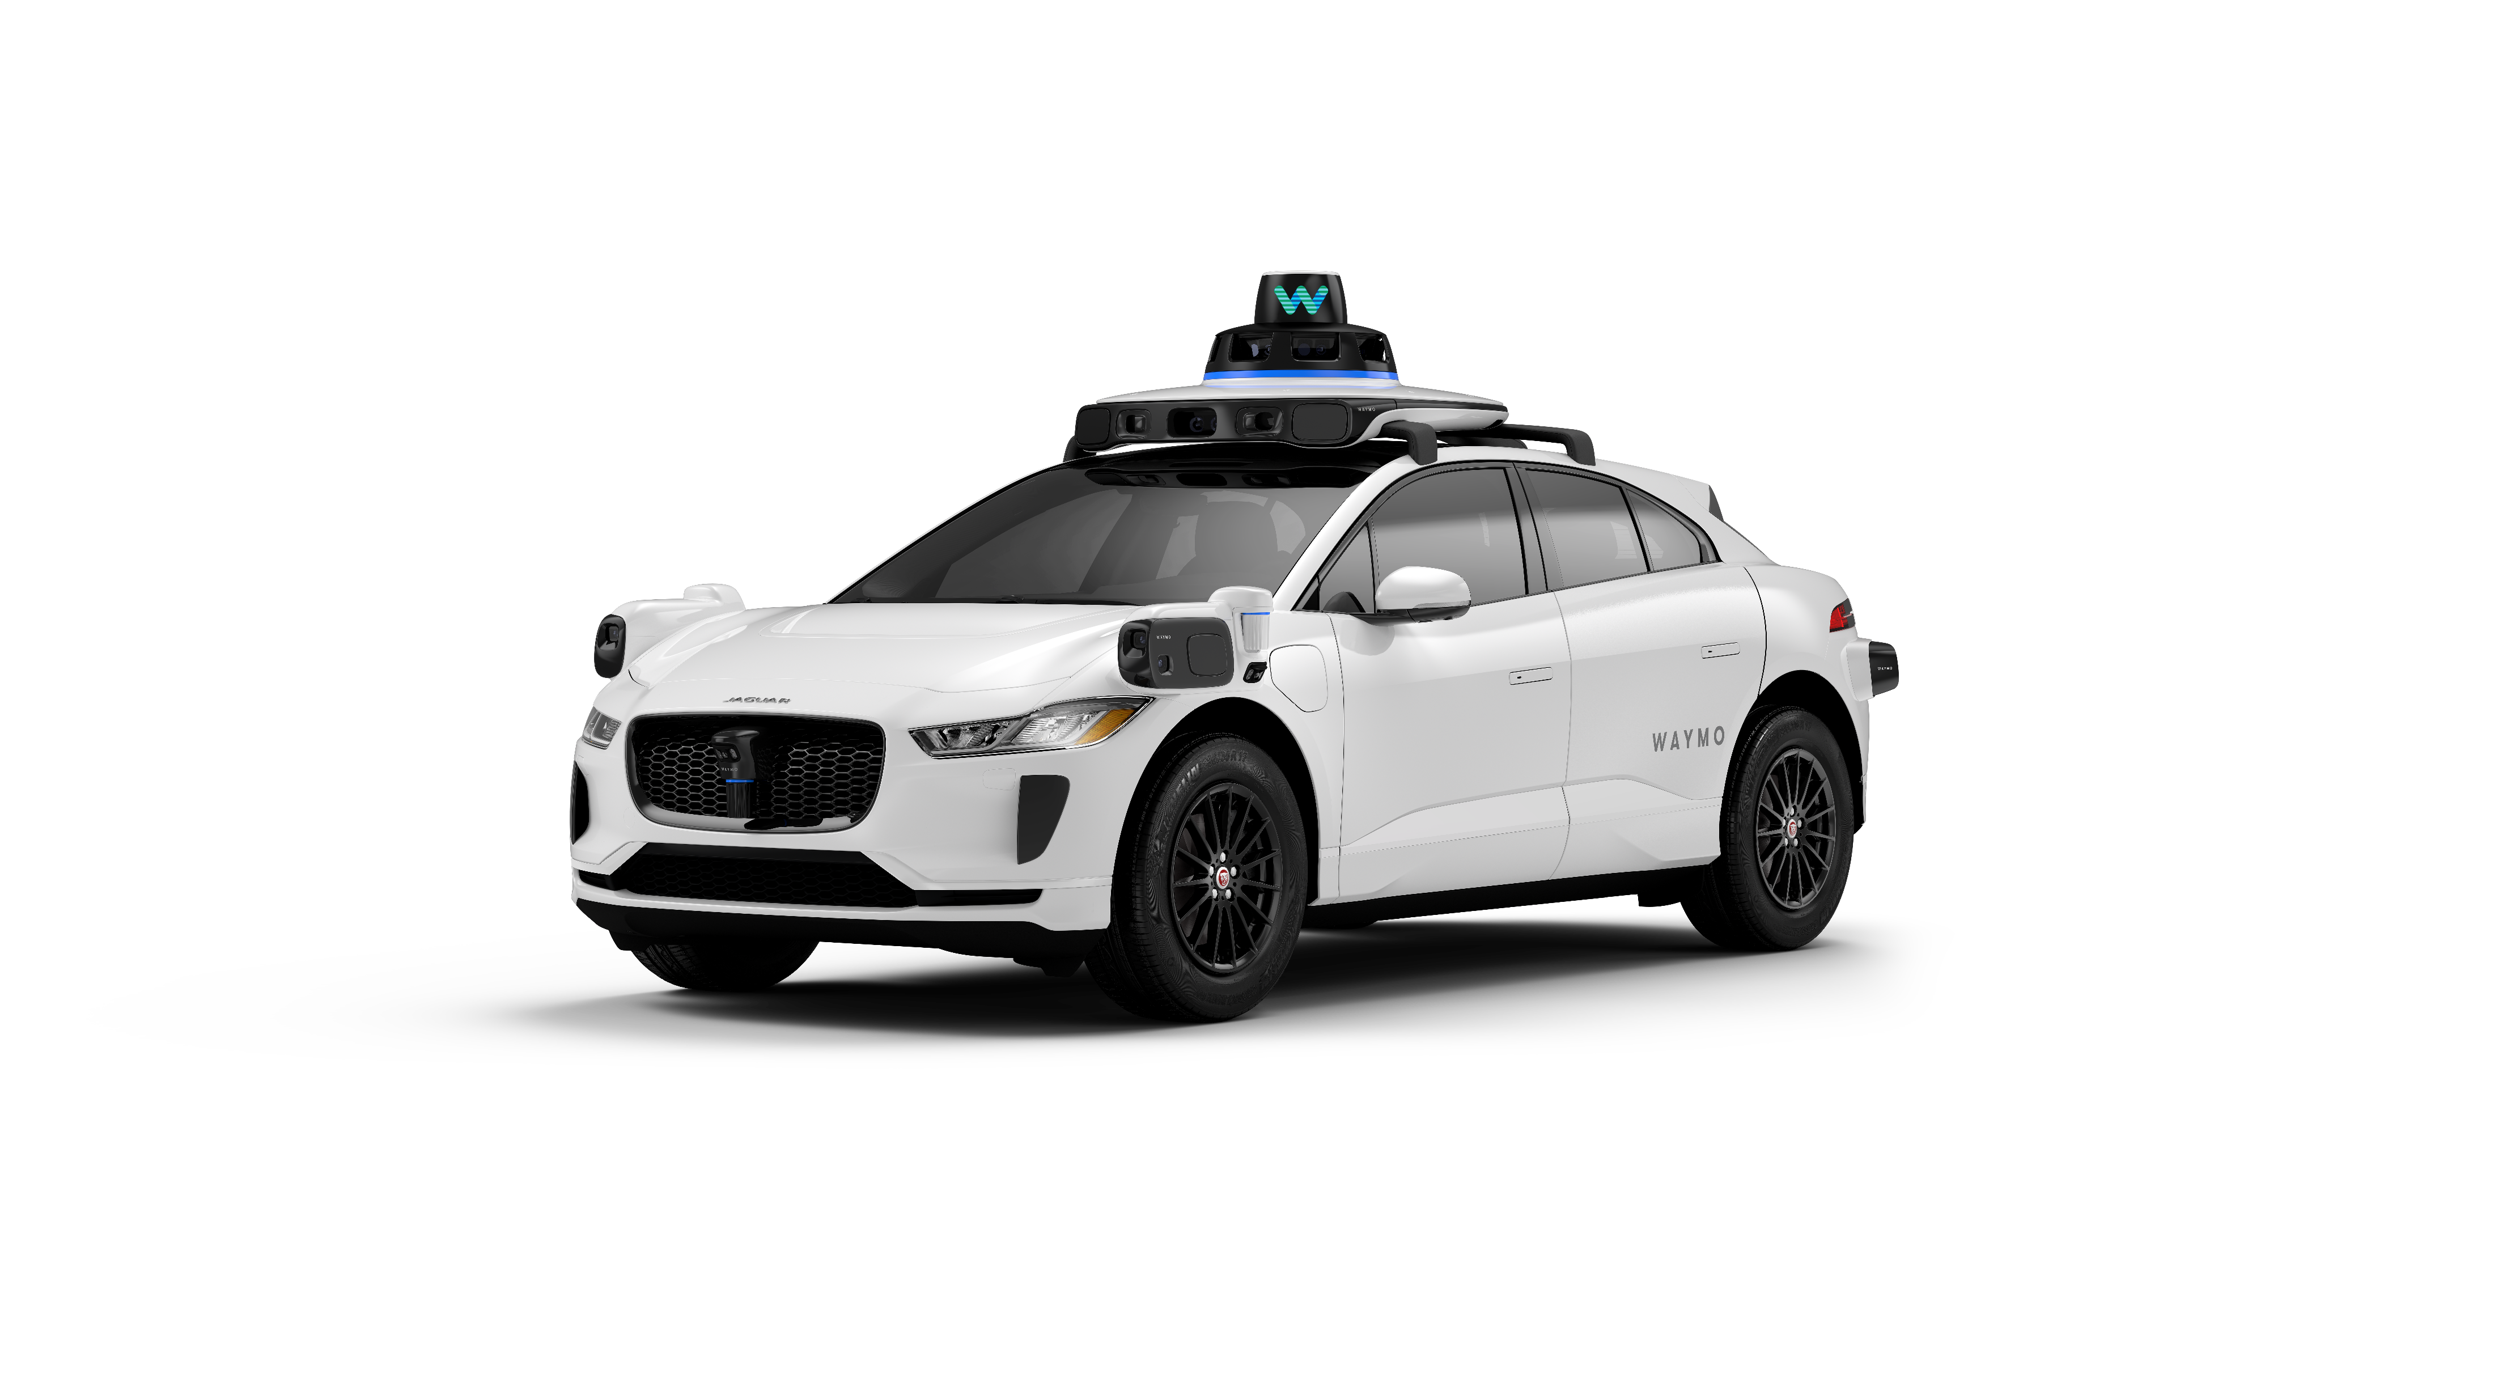
Áreas de Aplicação | Transportes
Waymo
Reduzir os custos operacionais
Garantir uma maior disponibilidade dos transportes
Human Benchmark
Veículos autónomos mostraram-se mais seguros do que condutores humanos.
Fonte: https://www.theverge.com/news/658952/waymo-injury-prevention-human-benchmark-study
Notes:
Nos Transportes, exemplos como o robotaxi da Waymo que é líder no desenvolvimento de veículos autónomos.
Estas iniciativas prometem reduzir de custos operacionais e garantir uma maior disponibilidade dos transportes.
No Human Benchmark, estudo realizado recentemente pela própria, os veículos autónomos mostraram-se mais seguros do que condutores humanos.

Slide 10
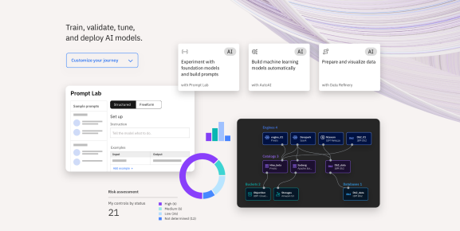
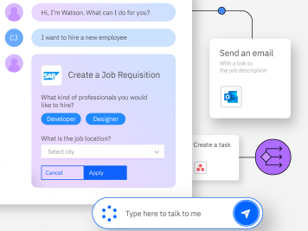
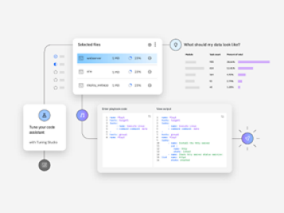
Áreas de Aplicação | Finanças
IBM Watson na CaixaBank
Assiste milhões de interações de clientes por mês
IBM WatsonX
Capacidade IA generativa
Criar e afinar modelos de aprendizagem automática
Fonte: https://www.caixabank.com/en/headlines/news/caixabank-teams-with-ibm-services-to-accelerate-cloud-transformation-and-innovation-in-the-financial-services-industry
Notes:
Os bancos recorrem a plataformas de IA prontas a usar para potenciar receitas e reduzir perdas.
O IBM Watson é usado por instituições como a CaixaBank para assistir milhões de interações de clientes por mês, acelerando a resolução de pedidos e libertando equipas para funções de maior valor.
Recentemente, foi lançada a versão WatsonX com capacidades de IA generativa que permite criar e afinar modelos para as necessidades da instituição.
Outros exemplos
O Amazon Fraud Detector, serviço gerido pela AWS, permitiu à própria Amazon capturar +35 % de inscrições fraudulentas quando entrou em novos mercados, reduzindo significativamente a exposição a fraude e as rejeições indevidas.

Slide 11
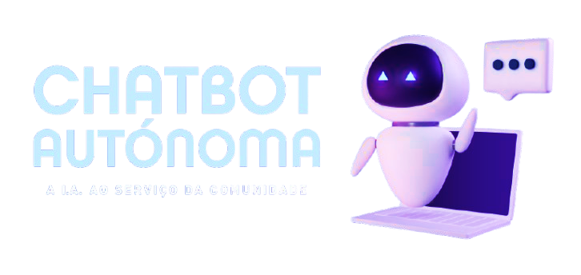
Áreas de Aplicação | Educação
Oportunidades de inovação
Abordagem ética e cautelosa
Alunos
Soluções que tornam o ensino mais acessível combatendo desigualdades
Instituições
Previsão de fluxos de candidaturas;
Suporte instantâneo a questões académicas e administrativas
Professores
Criação de planos de aula, materiais de apoio e pedagogia preventiva
Notes:
A integração da inteligência artificial é um tema complexo e multifacetado. Por um lado, oferece-nos oportunidades de inovação; por outro, exige uma abordagem ética e cautelosa.
ALUNOS
Para os alunos, a inteligência artificial surge como solução não só para personalizar o ensino e melhorar a acessibilidade através de tutoria digital. Por exemplo, em março de 2023, a Khan Academy lançou o piloto do Khanmigo - um tutor virtual.
Outros exemplos de plataformas relevantes incluem:
Remnote – permite criar flashcards com o apoio de IA.
NotebookLM – integra PDFs, áudios e vídeos; além disso, gera um podcast sobre o material, no qual se pode participar na conversa, via áudio.
Mapify – que utiliza IA para gerar mapas mentais que ajudam visualmente a estudar a matéria.
Este tipo de soluções torna o ensino mais acessível combatendo desigualdades.
INSTITUIÇÕES
A automação de processos administrativos e de atendimento ao estudante tem ajudado igualmente as instituições. Em Portugal temos os exemplos do Chatbot Autónoma lançado pela Universidade Autónoma de Lisboa e o Chatbot Sofia do Politécnico de Leiria, implementados para facilitar o esclarecimento de dúvidas e obter informação. Outros sistemas de análise de dados académicos com recurso a IA podem ajudar as universidades a prever fluxos de candidaturas ou alocar recursos de forma mais eficiente.
PROFESSORES
Para os professores, a IA tem ajudado a libertar de tarefas repetitivas, permitindo lhes dedicar mais tempo à componente humana do ensino.
Tarefas como criar ou atualizar planos de aulas, materiais de apoio ou simplificar tópicos complexos para os alunos tem sido das tarefas mais comuns.
Em algumas instituições já é possível analisar dados registados nos softwares de gestão escolar para identificar precocemente padrões associados a dificuldades de aprendizagem realizando uma pedagogia preventiva.

Slide 12
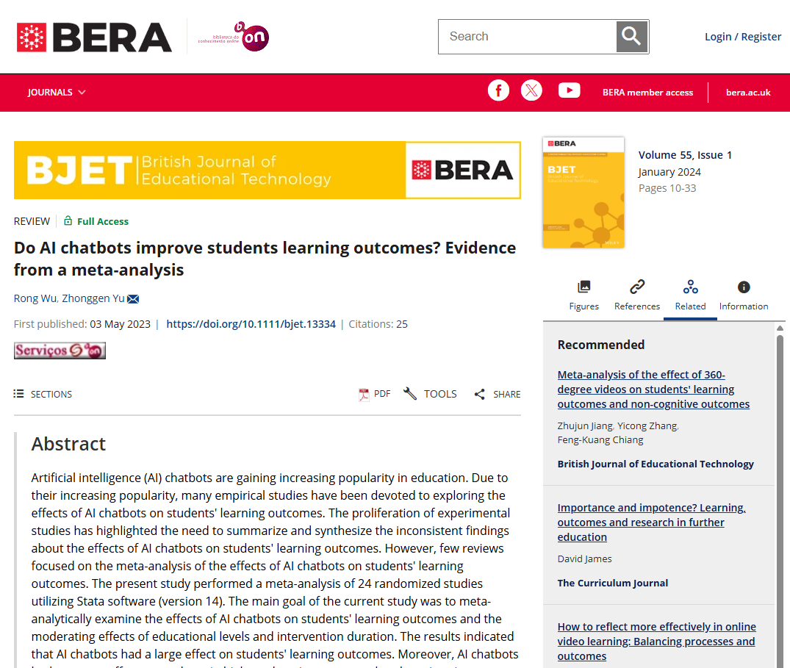
Áreas de Aplicação | Educação
Melhoria do desempenho académico e motivação (meta-análise de Rong Wu & Zhonggen Yu, 2023)
Menos emoções negativas, como por exemplo, ansiedade
Complemento ao ensino tradicional permitindo que o ensino se foque na formação de cidadãos críticos e preparados para o futuro.
Fonte: https://bera-journals.onlinelibrary.wiley.com/doi/10.1111/bjet.13334
Notes:
Evidências de uma meta-análise publicada em 2024 por dois investigadores chineses, Rong Wu e Zhonggen Yu , que mostrou que chatbots de inteligência artificial podem não só melhorar o desempenho académico dos alunos, como também aumentar a motivação para aprender e a autoeficácia; além disso, tendem a reduzir emoções negativas ligadas à pressão da aprendizagem, como a ansiedade.
Por si só, esta transformação não é uma ameaça ao ensino tradicional pois os assistentes trazem um complemento as aulas tradicionais permitindo que o ensino se foque na formação de cidadãos críticos e preparados para o futuro.

Slide 13
Situação atual e porquê?

Slide 14
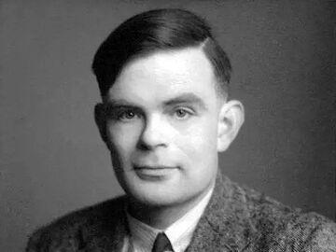
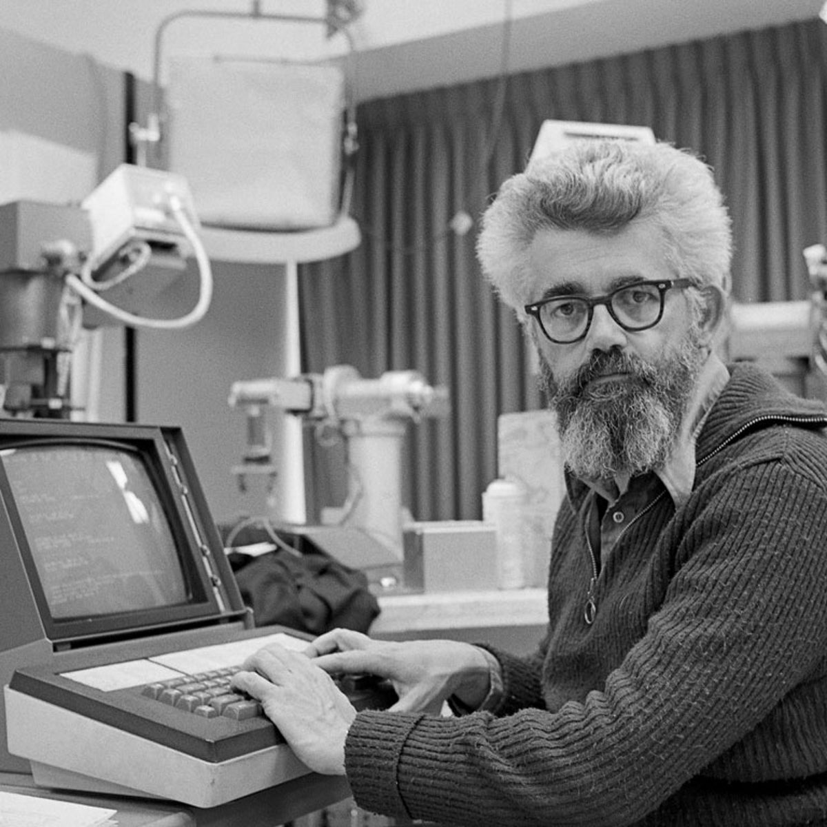
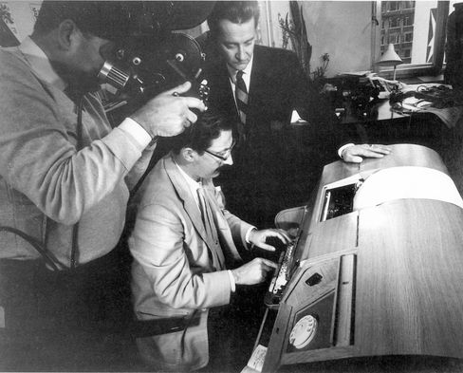
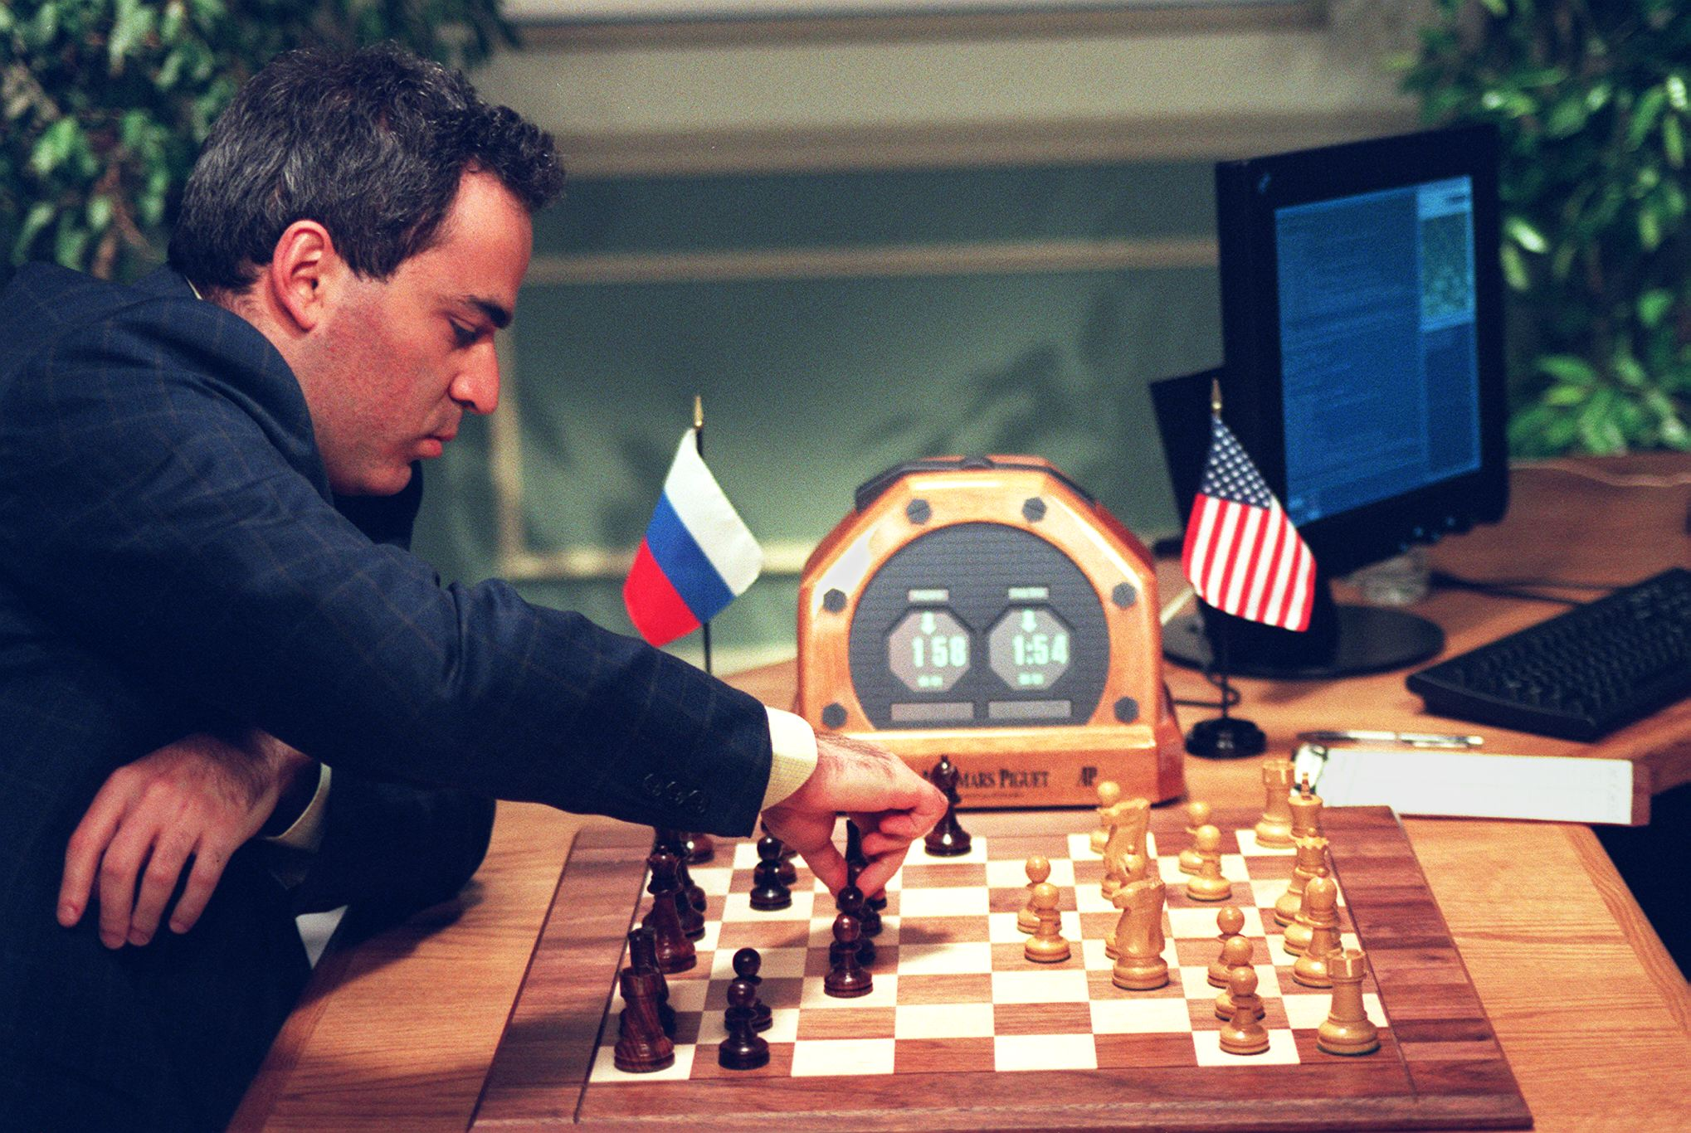
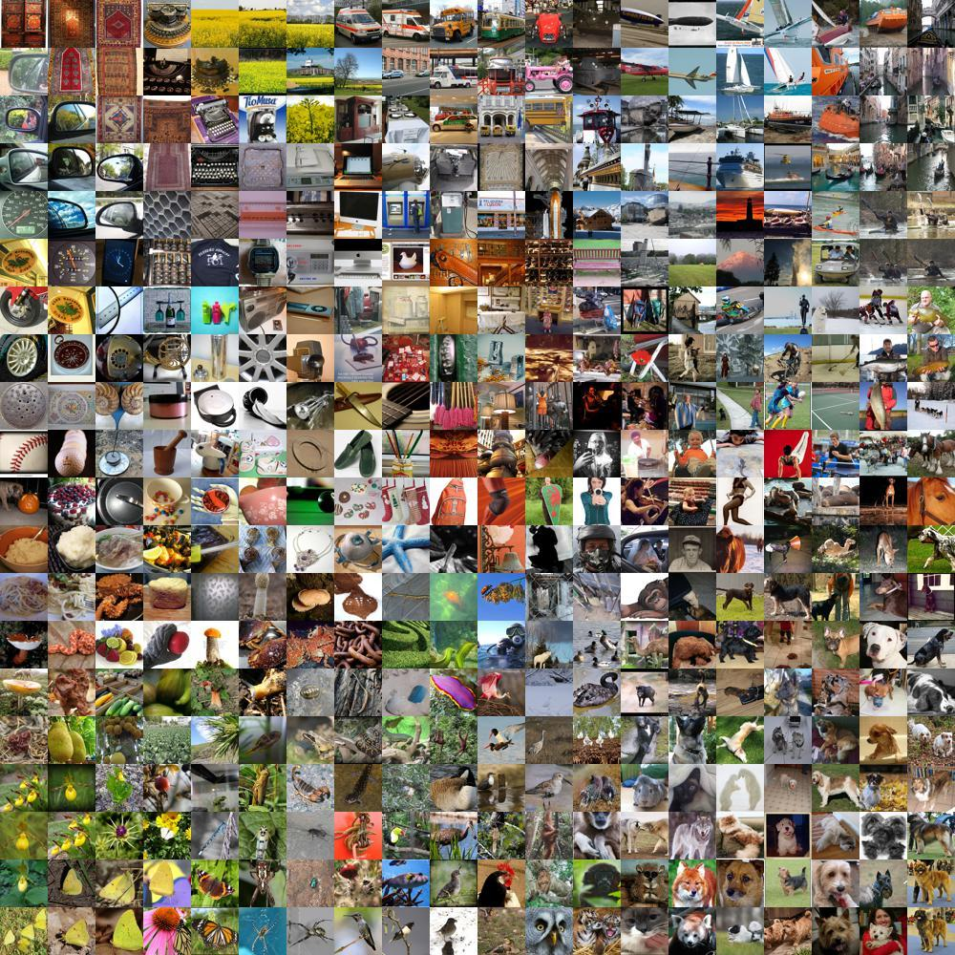
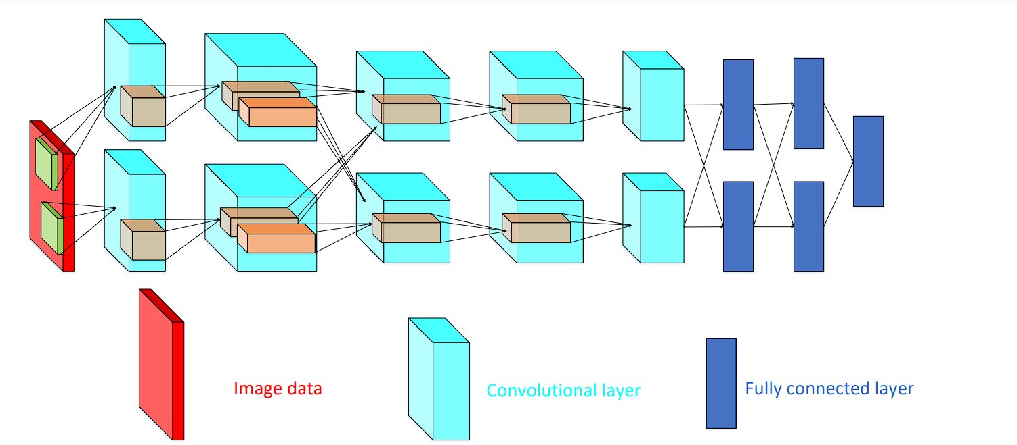
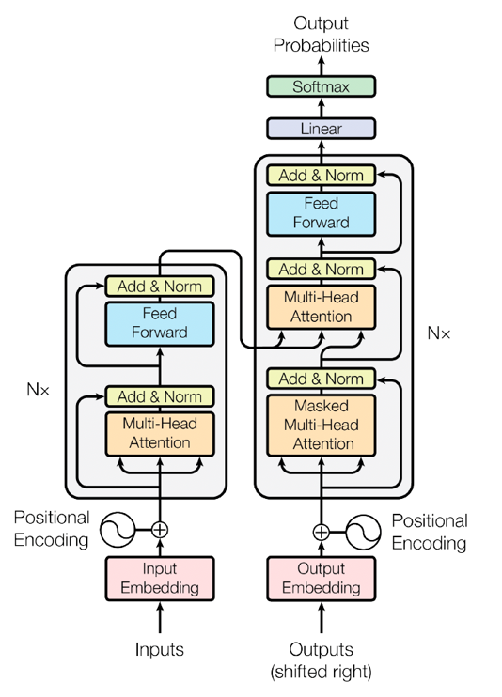
Situação atual e porquê?
1950
Turing – “Computing Machinery and Intelligence”
1967
Weizenbaurn - ELIZA
2009
Li Fei-Fei et. Al - ImageNet
2017
Google Brain – “Attention is all you need” - Transformers
1956
John McCarthy – Nasce o termo “Artificial Intelligence”
1997
IBM - DeepBlue
2012
Krizhevsky, Sutskever & Hinton AlexNET
Notes:
Bem, em primeiro lugar, engane-se quem acha que a inteligência artificial é uma tecnologia totalmente recente e inovadora. Embora grande parte do público a tenha conhecido em 2022 (com o ChatGPT), o conceito de uma máquina simular o pensamento humano surgiu em 1950 com Alan Turing com o documento "Computing Machinery and Intelligence" neste artigo, introduziu o famoso conceito do "Teste de Turing". Este teste descreve um cenário com um elemento A, um elemento B e um júri (C); se o júri não conseguir distinguir, através de uma conversa por texto, se está a interagir com um humano ou com uma máquina, então a máquina deverá (na opinião de Turing) ser considerada inteligente, por responder da mesma forma que um humano.
Posteriormente, John McCarthy, em 1956 na famosa conferência de Dartmouth introduz o termo "Inteligência Artificial" que é reconhecida como o ponto de partida formal para a pesquisa da área.
Embora tenham existido momentos‑chave na história da inteligência artificial, ocorreram também períodos de "gelo", isto é, de pouco desenvolvimento devido à falta de capacidades tecnológicas da altura, no entanto, isto significa que a evolução da inteligência artificial já ocorre há quase 70 anos.
A fase exponencial do seu progresso, começou à volta de 2012 com um ponto chave geralmente chamado de "Deep Learning Revolution", onde com a versão de 2009 da base de dados ImageNet, foi possível criar a AlexNet a primeira CNN de grande escala, isto é uma rede neural capaz de reconhecimento de imagem onde o desempenho das GPU para treinar a rede neural foi bastante notável.
Em 2017, uma nova arquitetura neural – propostos por investigadores do Google Brain/Google Research no artigo “Attention Is All You Need” (2017) que veio a ser a base dos modelos de linguagem para os modelos atuais.

Slide 15
Situação atual e porquê?
Fatores que Impulsionam o Progresso Exponencial
Disponibilidade de Dados
A crescente disponibilidade de dados alimenta o progresso.
Capacidade de Processamento
O aumento da capacidade de processamento melhora a eficiência.
Armazenamento em Nuvem
O armazenamento em nuvem permite o acesso e processamento remoto de dados.
Notes:
A exponencialidade deste progresso deve-se a 3 grandes fatores:
Crescente disponibilidade dos dados;
Aumento da capacidade de processamento dos computadores;
Possibilidade de armazenar e processar os dados em servidores remotos (cloud).

Slide 16
Situação atual
Exemplo do trabalho em conjunto de ferramentas de inteligência artificial generativa
Midjourney V7: Image
Kling 2.0: Video
Topaz: Upscaling
Udio: Music

Slide 17
Como o computador aprende?

Slide 18
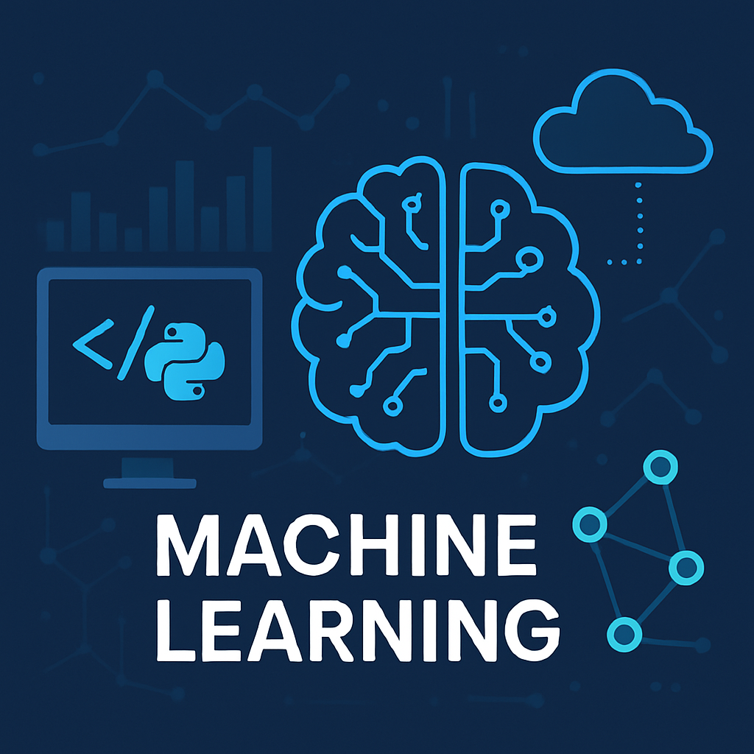
Como o computador aprende?
Big data: Volume, Velocidade e Variedade.
LLMs (Large Language Models) é um exemplo de modelo treinado com grande quantidade de texto.
Máquinas treinadas através de frameworks e bibliotecas (ex: Tensorflow, PyTorch).
Produzem algoritmos capazes de reconhecer padrões, tomar decisões e aprender com novas informações.
Notes:
Big Data é o conjunto massivo de dados caracterizado pelos 3Vs: Volume (quantidade de dados gerados), Velocidade (rapidez com que os dados são produzidos e processados) e Variedade (diversidade de formatos e fontes), que podem estar disponíveis publicamente ou armazenados em grandes bases de dados corporativas e institucionais.
É através destes dados (ou também conhecimento para o computador) que se consegue treinar modelos de larga escala — por exemplo, os Large Language Models (LLMs) são exemplos de modelos de linguagem treinados em grandes quantidades de texto.
No contexto da inteligência artificial as máquinas são treinadas através de frameworks e bibliotecas, como TensorFlow ou PyTorch, que permitem definir arquiteturas e otimizar modelos a partir de grandes volumes de dados para produzirem algoritmos capazes de reconhecer padrões, tomar decisões e aprender com novas informações. A isto chamamos de Machine Learning ou aprendizagem automática.
No fundo, quanto mais dados conseguir dar a este modelo, mais inteligente ele consegue ser correto? Nem por isso, isto seria verdade se todo o conhecimento fosse válido. Podemos fazer a seguinte comparação - Um cérebro humano, quando educado com preconceitos ou informações falsas, pode tornar-se inteligente, mas perigosamente mal informado e o mesmo pode acontecer com as máquinas.

Slide 19
Diferentes tipos de algoritmos de aprendizagem
Tipo de Aprendizagem | Descrição | Exemplo / Aplicação | Vantagens | Desvantagens
Supervisionado | Usa apenas dados rotulados | Classificação de e-mails | Alta precisão | Alto custo de anotação de dados
Semi-supervisionado | Usa poucos dados rotulados + muitos não rotulados | Deteção de fraudes | Reduz custo de anotação | Menor precisão que o supervisionado
Não supervisionado | Usa dados não rotulados para encontrar padrões | Clustering de clientes | Descobre padrões ocultos | Difícil validar resultados
Por Reforço | Aprende por tentativa-erro com recompensas e penalizações | Robótica, jogos, otimização | Aprende com experiência; útil em ambientes dinâmicos | Requer muito tempo e simulações
Notes:
Na aprendizagem supervisionada, o sistema prevê ou classifica novos dados com base em dados rotulados, ou seja, durante o treino o sistema já sabe quais são as respostas corretas. Isto é o equivalente a um professor dar um exercício, resolvê-lo e explicar o porquê. Depois de um livro de exercícios resolvidos, o aluno tenta aprender o padrão e começa a resolvê-los sozinho.
Durante o treino, os dados rotulados são chamados de training set (conjunto de treino) que neste caso seria o professor na analogia anterior e os dados que vão avaliar o desempenho do modelo são chamados de test set (conjunto de teste) que seria o aluno a resolver as questões.
Nos algoritmos de aprendizagem semi-supervisionada combina dados rotulados e não rotulados, sendo bastante semelhante ao tipo anterior, mas apenas uma pequena parte dos dados é rotulada. Aqui as principais diferenças é a precisão, custo e especificidade do algoritmo, ou seja, para tarefas como diagnósticos médicos vamos querer uma resposta o mais precisa possível e, portanto, iriamos escolher dados supervisionados como um algoritmo de machine learning.
Na abordagem não supervisionada, o sistema recebe os dados sem rótulos e descobre padrões por conta própria, como por exemplo segmentação de clientes com base em comportamento de compra. Neste caso, o objetivo é encontrar semelhanças/dissemelhanças para se criar grupos homogéneos com base nos seus padrões de comportamento.
Por fim, temos a aprendizagem por reforço, que no fundo, como no método de ensino antigo, nada mais é que uma reguada na mão quando se erra e uma palmadinha nas costas quando se acerta. Aqui, o sistema aprende por tentativa erro, melhorando o seu desempenho até conseguir realizar a tarefa quase sempre bem, por exemplo, um robô a aprender a andar ou um algoritmo a jogar xadrez.

Slide 20
Valor dos dados
“Data is the new oil” (2006)
A ciência de dados, embora menos visível, é talvez a fonte para que seja retirado valor do conhecimento destas máquinas.
Necessário garantir que os modelos não são treinados com dados históricos voláteis capazes de criar preconceitos/tendências nas suas respostas.
Clive Humby, matemático e especialista em ciência de dados
Notes:
Como vemos, os dados têm um papel fundamental para a extração de conhecimento e obter valor.
Clive Humby, em 2006 fez uma afirmação que ficaria famosa "Data is the new oil", no entanto, assim como o petróleo, os dados devem ser refinados, processados e tornados em algo útil.
A ciência de dados, embora menos visível, é talvez a fonte para que seja retirado valor do conhecimento destas máquinas.
Necessário garantir que os modelos não são treinados com dados históricos voláteis capazes de criar preconceitos/tendências nas suas respostas.

Slide 21
O que é Deep Learning?

Slide 22
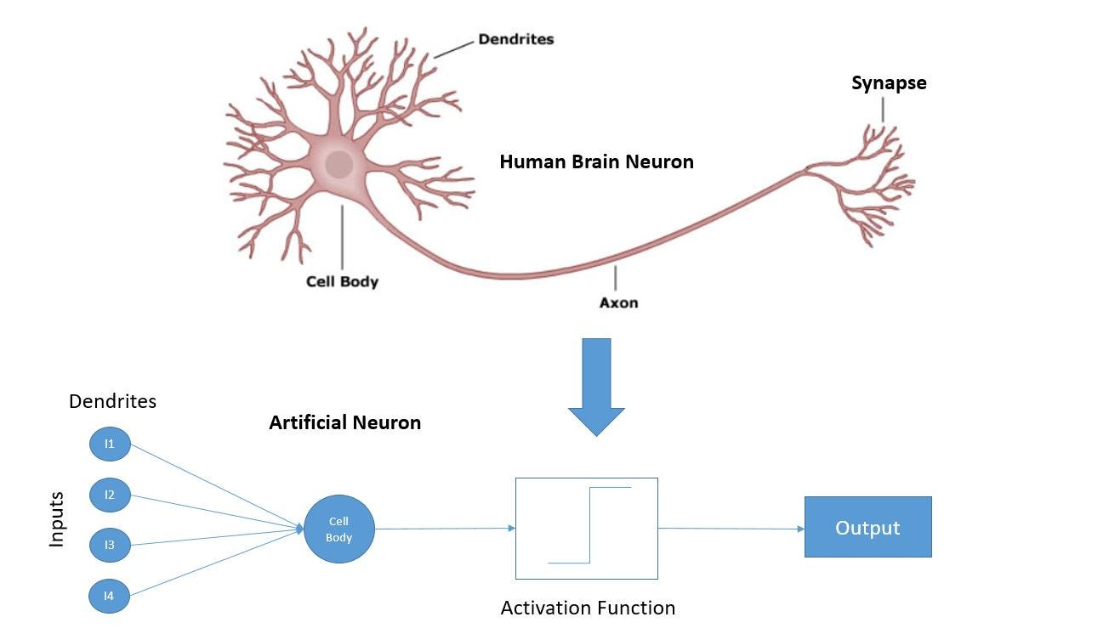
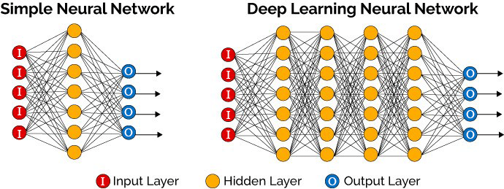
Deep Learning
Rede neural artificial: múltiplas camadas de processamento (deep)
Processamento puramente matemático (operações matriciais)
Capacidade de reconhecer padrões complexos em imagens, som e texto
Notes:
O deep learning é uma área do machine learning inspirada no cérebro humano.
Uma rede neural artificial funciona com operações matriciais e com múltiplas camadas de processamento (daí o termo "deep").
A aprendizagem é abstrata, principalmente em camadas mais profundas, e embora se pareça intuitiva, que nesse caso seria antropomórfico, o processo é puramente matemático.
Esta capacidade permite ao modelo identificar padrões complexos em diversos tipos de dados, como imagens, sons ou texto.
Estrutura típica: camada de entrada → camadas escondidas → camada de saída
De forma semelhante a um cérebro, existem neurónios ao que chamamos nós e sinapses que são a forma de interconectar os nós. Resumindo, os nós são processadores de informação e as sinapses conduzem o sinal processado. Durante a aprendizagem, os valores transportados pelas sinapses (pesos) são modificados de forma a ajustar o processamento para o correto valor. No processo de aprendizagem, utilizando algoritmos como por exemplo a retropropagação ou a descida no gradiente, o modelo compara as suas previsões com os resultados reais e propaga o erro de volta pela rede, ajustando os pesos para minimizar erros, refinando gradualmente o seu conhecimento.

Slide 23
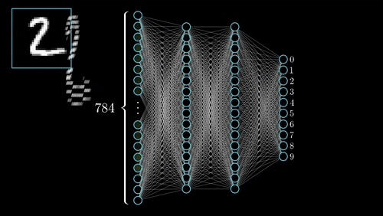
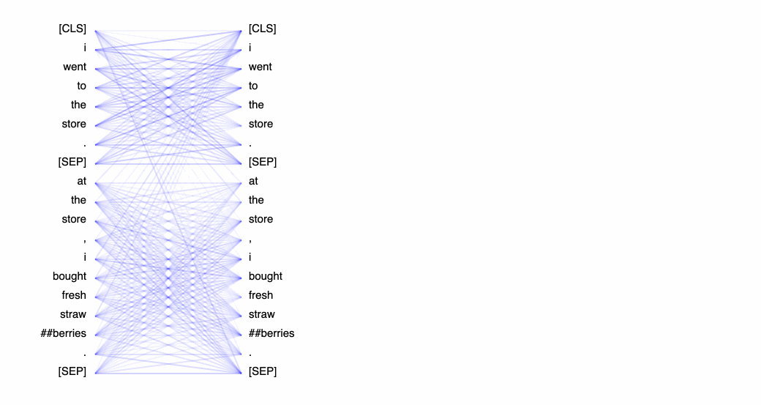
Arquiteturas e Aprendizagem
CNNs – redes convolucionais para visão computacional
Transformers – Utilizam um método de atenção capaz de medir a importância de cada palavra e faz a relação entre o contexto.
Notes:
Existem várias arquiteturas, mas vamos focar-nos nas seguintes:
CNNs (Convolutional Neural Network) – visão computacional: são capazes de segmentar e classificar imagens, imitando a forma como o córtex visual humano processa informações.
Transformers – a arquitetura que revolucionou a IA; treinados com grandes volumes de texto, aprenderam padrões complexos através do mecanismo de atenção. Utilizam um método de atenção capaz de medir a importância de cada palavra e faz a relação entre o contexto.

Slide 24
Extração manual de características
Extração automática de características
Ideal para dados estruturados
(tabelas)
Ideal para imagens, áudio, texto
Machine Learning vs Deep Learning?
Conjunto de dados menores
VS
Requer grande volume de dados
Menos complexos
Alta complexidade
Notes:
Principais diferenças entre Machine Learning e Deep Learning
Extração de características - ML: Necessita de engenharia de características manual (feature engineering) | DL: Realiza extração automática de características (representation learning)
Requisitos de dados - ML: Funciona bem com conjuntos de dados menores | DL: Requer grandes volumes de dados para alcançar alta performance
Complexidade e recursos computacionais - ML: Modelos geralmente menos complexos, podem ser treinados em CPU | DL: Redes profundas, demandam GPUs e mais tempo de treinamento
Exemplo:
Imaginemos que temos morangos e amoras e queremos que o computador faça a distinção entre ambos. Em Machine Learning, é dado ao computador de forma explícita as características de ambos os frutos para que ela aprenda a distinguir as diferenças de ambos. Quando o computador recebe a pergunta “Este fruto é morango ou amora?” ele responderá o resultado que lhe parecer mais idêntico dentro da tabela de caraterísticas aprendidas, ou seja, ele aprende os padrões e identifica situações atípicas - Isto é bastante útil, por exemplo, em cibersegurança para aprender a identificar outliers dentro da rede.
Já no caso do deep learning, é dado um conjunto de amostras de morangos e amoras e o computador faz a extração de características, e vai refinando o seu conhecimento através da comparação das suas previsões com os resultados reais, o que da mesma forma que os humanos, por vezes os resultados são imprevisíveis.

Slide 25
Extração manual de características
Extração automática de características
Ideal para dados estruturados
(tabelas)
Ideal para imagens, áudio, texto
ML
VS
DL
Conjunto de dados menores
Requer grande volume de dados
Menos complexos
Alta complexidade
Notes:
Principais diferenças entre Machine Learning e Deep Learning
Extração de características - ML: Necessita de engenharia de características manual (feature engineering) | DL: Realiza extração automática de características (representation learning)
Requisitos de dados - ML: Funciona bem com conjuntos de dados menores | DL: Requer grandes volumes de dados para alcançar alta performance
Complexidade e recursos computacionais - ML: Modelos geralmente menos complexos, podem ser treinados em CPU | DL: Redes profundas, demandam GPUs e mais tempo de treinamento
Exemplo:
Imaginemos que temos morangos e amoras e queremos que o computador faça a distinção entre ambos. Em Machine Learning, é dado ao computador de forma explícita as características de ambos os frutos para que ela aprenda a distinguir as diferenças de ambos. Quando o computador recebe a pergunta “Este fruto é morango ou amora?” ele responderá o resultado que lhe parecer mais idêntico dentro da tabela de caraterísticas aprendidas, ou seja, ele aprende os padrões e identifica situações atípicas - Isto é bastante útil, por exemplo, em cibersegurança para aprender a identificar outliers dentro da rede.
Já no caso do deep learning, é dado um conjunto de amostras de morangos e amoras e o computador faz a extração de características, e vai refinando o seu conhecimento através da comparação das suas previsões com os resultados reais, o que da mesma forma que os humanos, por vezes os resultados são imprevisíveis.

Slide 26
Use cases
Área de Aplicação | Machine Learning (ML) | Deep Learning (DL)
Finanças | Avaliação de risco de crédito. | Análise de padrões complexos em transações financeiras em tempo real.
Marketing e Vendas | Segmentação de clientes e previsão de abandono. | Análise de sentimentos em redes sociais.
Saúde | Previsão de doenças com base em históricos clínicos. | Diagnóstico através de imagens médicas (ex: raio-X, ressonância).
Atendimento ao Cliente | Classificação automática de pedidos ou reclamações por categorias. | Chatbots avançados com compreensão de linguagem natural (ex: GPT, BERT).
Transportes e Mobilidade | Previsão de procura ou otimização de rotas. | Condução autónoma com deteção de objetos em vídeo e tomada de decisão em tempo real.

Slide 27
Máquinas aprenderam a falar como humanos?

Slide 28
Comunicação das máquinas
NLP (Natural Language Processing): Interpreta contexto, significado e estrutura das palavras.
Envolve modelos + algoritmos + técnicas linguísticas para tratar a linguagem humana.
Exposição e absorção dos dados
Identifica padrões
Respostas Coerentes
Notes:
As máquinas aprenderam a falar como os humanos através de um grande volume de dados textuais.
O NLP (Natural Language Processing) ou Processamento de Linguagem Natural permite que as máquinas interpretem o contexto, significado e estrutura das palavras.
NLP é o campo que envolve modelos + algoritmos + técnicas linguísticas para tratar linguagem humana.
O Google Tradutor, é um exemplo de ferramenta que utiliza NLP para entender e traduzir o conteúdo da forma mais precisa possível.
O NLP funciona como uma criança que está a aprender a falar:
Primeiro, existe uma exposição dos dados, isto é, a criança ouve conversas, histórias de livros, e começa a existir uma absorção de palavras, expressões, frases.
Depois começa a existir uma identificação de padrões onde a mesma associa palavras a ações ou intenções e começa a falar. Durante esta fase, a criança comete erros, por exemplo, “eu foi brincar” em vez de “eu fui brincar” e nós corrigimos.
Por fim, com a aprendizagem, começam a surgir as primeiras respostas coerentes, com sentido.

Slide 29
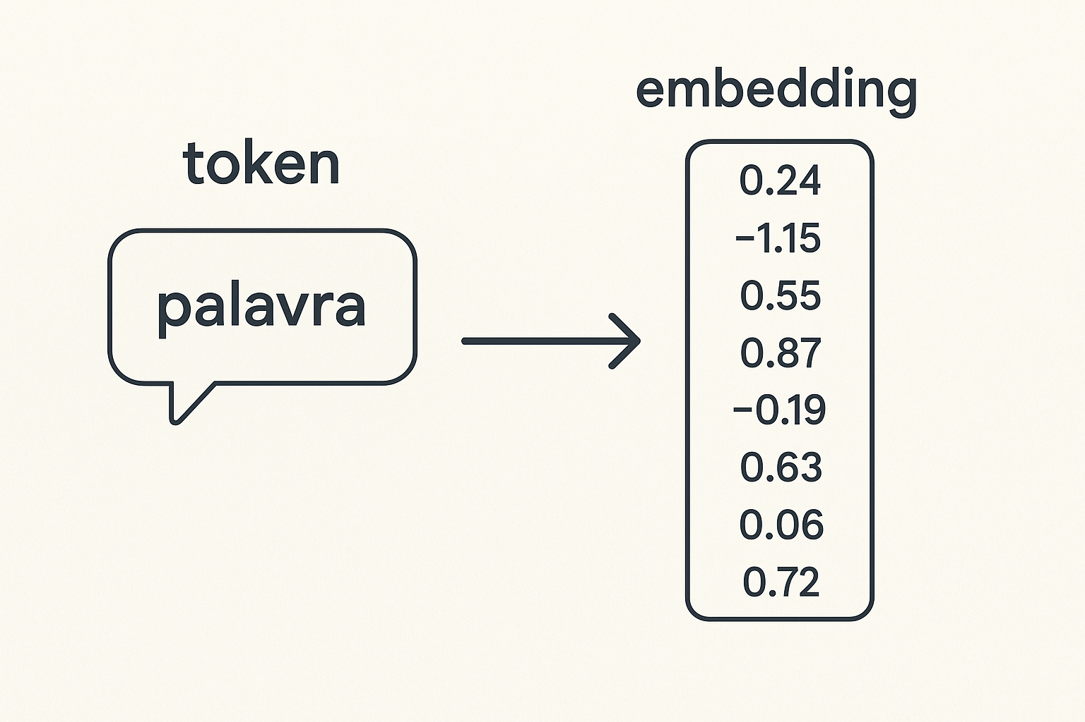
Token e Contexto
Token: Palavras, subpalavras ou sinais de pontuação.
Conversão em números (embeddings) para que a máquina consiga perceber correlações.
Identificar sinônimos
Medir similaridade entre frases
Capturar contexto de palavras em uma frase
Notes:
Para que o NLP analise padrões e identifique as relações das palavras é necessário realizar um processo de tokenization.
O Token, pode ser uma palavra, uma parte de uma palavra (prefixo, sufixo) ou um sinal de pontuação.
Durante o processo os tokens são convertidos em números para que a máquina consiga perceber e crie relações entre as palavras.
Identificar sinônimos
Medir similaridade entre frases
Capturar contexto de palavras em uma frase

Slide 30
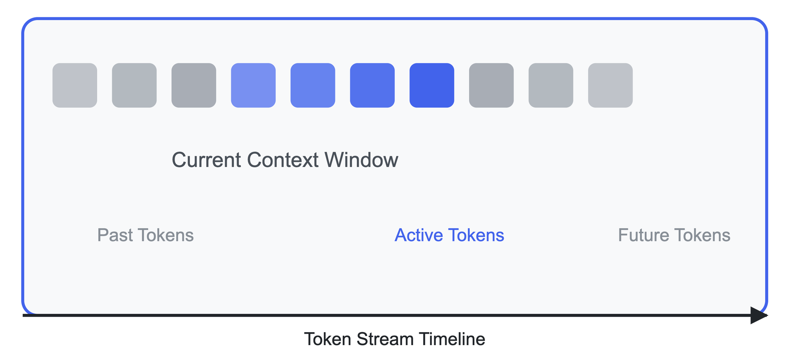
Contexto e Token
Modelos tradicionais (ex:Word2Vec)
Transforma palavras em vetores numéricos
Contexto local (5 a 10 palavras)
Modelos de deep learning (ex:Transformers)
Contexto completo da frase
Embora o limite do contexto seja muito superior, começam a perder ou esquecer partes da informação anterior quando o limite é ultrapassado
Notes:
Word2Vec é um modelo que produz embedding criado pela Google em 2013 que transforma palavras em vetores numéricos de forma que palavras com significados semelhantes fiquem próximas entre si no espaço vetorial.
Sistemas de recomendação
Classificação de texto (spam vs não spam)
Análise de sentimentos
Os modelos de deep learning transformaram profundamente as ferramentas de NLP ao considerarem o contexto completo das frases.
No entanto, isso não significa que não haja limites: esses modelos têm uma capacidade máxima de contexto, e ao ultrapassá-la, tendem a perder informação relevante ou 'esquecer' partes do que foi processado anteriormente.

Slide 31
Generative AI
AI
ML
NLP
DL
GEN AI

Slide 32
Inteligência Artificial Generativa
É designada generativa porque o modelo pode criar conteúdo inspirado nos padrões que aprendeu.
Utiliza técnicas de deep learning para gerar novo conteúdo.
Os modelos de Gen AI têm como base os Foundation Models.
Foundation Model
Conjunto de dados massivos

Slide 33
Foundation Model
Rede neural pré-treinada
Foundation Model
Prompting
Specific Task
Conjunto de dados massivos
Fine Tuned Model
Prompting
Specific Task
Notes:
Numa aplicação de Gen AI, a base é o Foundation Model. Um Foundation Model é uma rede neural pré-treinada, o que significa que foi exposta a grandes corpora de dados (texto, imagens, áudio) antes de ser especializada para tarefas específicas. A essa base, pode-se realizar fine-tuning, ajustando os pesos das interligações com exemplos da tarefa específica. Alternativamente, podem usar-se técnicas de prompting, que orientam a geração através de instruções no input sem modificar os pesos do modelo.
Existem vários tipos de Foundation Models; os LLMs (Large Language Models) são um exemplo. No momento da inferência, o utilizador fornece um prompt ao modelo, que gera o conteúdo de saída.
Com a Gen AI é possível criar dados novos e originais com base nos dados em que o modelo foi treinado.
Os modelos têm como base os Foundation Models
Redes neurais pré-treinadas em grande volumes de dados.
Fine-Tuning: afinação dos pesos com dados específicos
Prompting: orientação sem alterar o modelo

Slide 34
Prompt Engineering

Slide 35
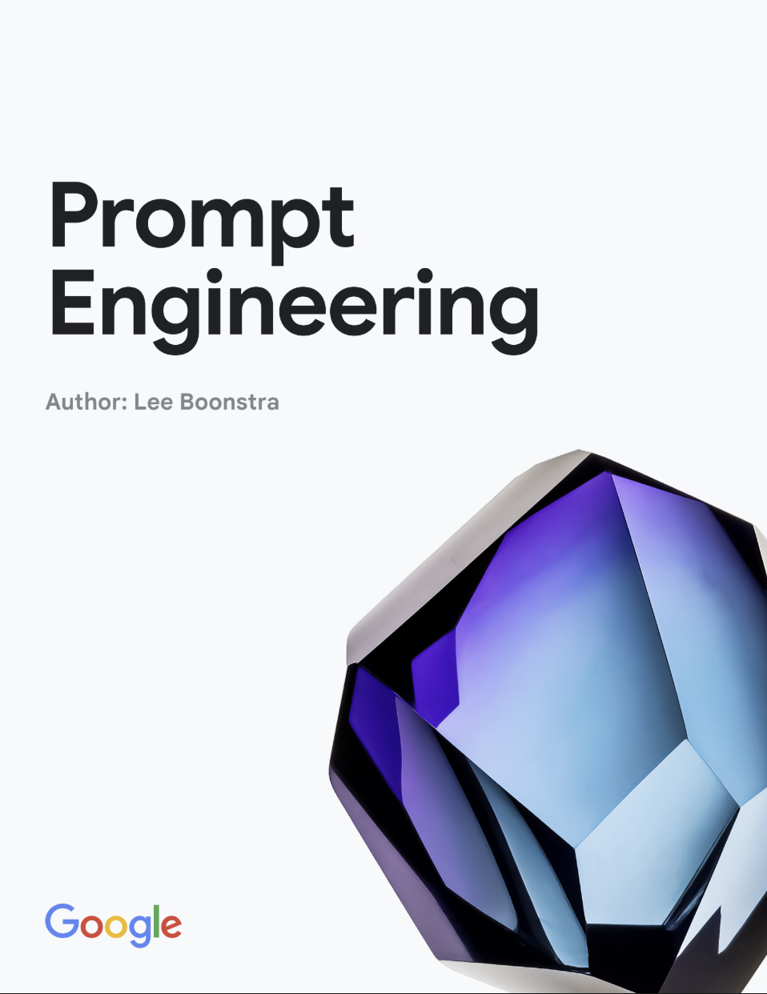
A importância de Prompt Engineering
Escrever prompts de alta qualidade melhora a eficácia e precisão do modelo
Um bom prompt molda o comportamento da IA e alinha-a com a intenção do utilizador
Tornou-se uma competência essencial na utilização de inteligência artificial generativa
https://drive.google.com/file/d/1AbaBYbEa_EbPelsT40-vj64L-2IwUJHy/view?pli=1
Notes:
A importância de Prompt Engineering
O prompt engineering é a capacidade de escrever prompts de alta qualidade para tirar o máximo proveito da eficiência do modelo. Um prompt bem realizado, influencia diretamente a qualidade do conteúdo criado pela inteligência artificial. Um prompt bem estruturado pode moldar o comportamento do modelo, garantindo que a inteligência artificial esteja alinhada com a intenção do utilizador.
Quanto mais claros formos para a máquina, melhor será o seu resultado!
Com modelos cada vez mais complexos, o prompt engineering tornou-se uma competência‑chave do ponto de vista do utilizador. Existem cada vez mais cursos online, muitos gratuitos, que ensinam esta competência.

Slide 36
O auge da Inteligência Artificial?

Slide 37
Tipos de inteligência
Inteligência Artificial Fraca ou Estreita (ANI)
Executa tarefas específicas com base em programação humana
Podem superar humanos em contextos limitados, mas não têm consciência nem compreensão global
Inteligência Artificial Forte ou Geral (AGI)
Inteligência com capacidades equivalentes (ou superiores) às humanas
Exemplo:
Criatividade irrestrita
Pensamento abstrato
Bom senso
Superinteligência
Artificial (ASI)
Hipotético e especulativo
Inteligência capaz de superar a inteligência humana em todos os aspetos, desde ciência até habilidades sociais e emocionais
Notes:
Artificial Narrow Intelligence
Sem autoconsciência
Sem iniciativa nem curiosidade
Não aprende novos domínios por si só
Falta de flexibilidade cognitiva: não adapta nem evolui a estrutura de pensamento
Superintelligence
Levanta questões éticas e de segurança profundas
É o centro de debates intensos na comunidade científica e tecnológica

Slide 38
AI Agents
Notes:
Muito se tem falado de agentes IA, mas o que significa exatamente um agente?
O que difere de um simples programa ou chatbot?
Porquê a relevância?

Slide 39
Chatbot
ChatGPT, Gemini, Grok, Claude, etc. – Interfaces sobre um ou vários modelos LLMs
LLMs são passivos – aguardam por uma prompt
Têm acesso limitado ao conhecimento proprietário
LLM
Input
Output
GPT - 4o
2.0 Flash
Notes:
Chatbots populares como ChatGPT, Gemini, Grok ou Claude não são LLMs, mas aplicações que funcionam como interfaces sobre um ou vários grandes modelos de linguagem (LLMs) e daí serem multimodais. Neste caso, existe uma prompt (input) à aplicação com o propósito de gerar uma inferência (output).
Exemplo: Se eu pedir ao ChatGPT para escrever um email a um colega para marcar uma reunião, o meu input será a prompt e o email escrito pelo chatgpt será o output. Porém, se pedir ao ChatGPT para verificar os dias do meu calendário onde posso reunir-me, ele não terá acesso.

Slide 40
AI Workflow
Verifica os dias que me posso reunir
Poderás reunir-te no dia 12.
Verifica os dias que me posso reunir e verifica se estará bom tempo.
Poderás reunir-te no dia 12 e conforme encontrei na internet, estará Sol.
LLM
Input
Output
Um workflow de IA é uma sequência planeada de processos que utilizam inteligência artificial para atingir um determinado objetivo, como analisar dados, responder a perguntas ou automatizar decisões.
RAG (Retrieval Augmented Generation) é um processo que ajuda a IA a procurar respostas em outros locais. RAG é um tipo de AI workflow.
Search Query
Notes:
Se em vez do ChatGPT, eu tiver um LLM interligado com o meu calendário, quando acontece a minha prompt, ocorre uma search query* ao meu calendário, e o resultado será diferente. Neste caso, não só teria o email escrito, como a sugestão de datas com base no meu calendário.

Slide 41
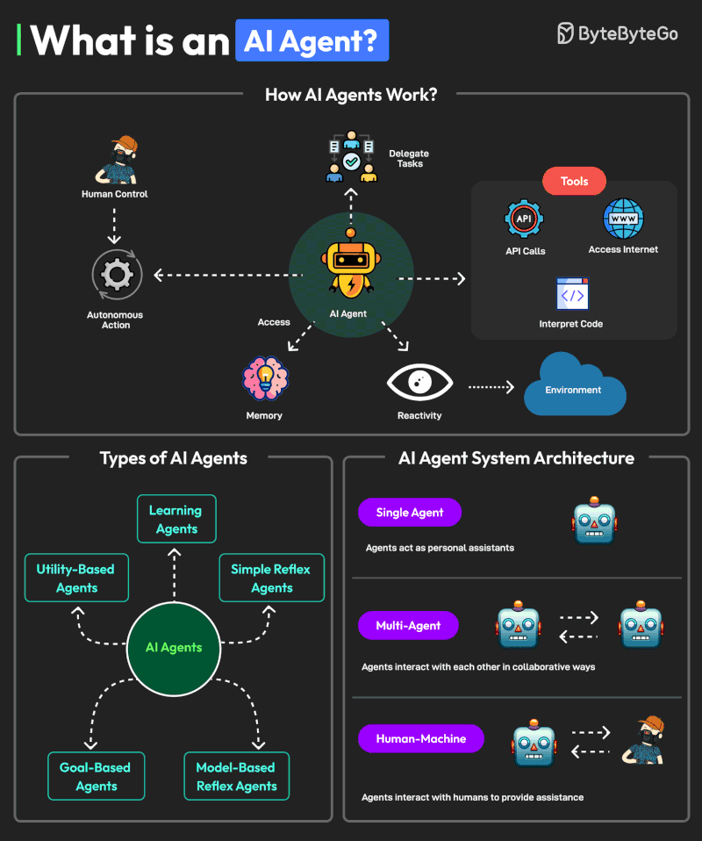
Agentes IA
Um agente é um sistema capaz de perceber, decidir e agir de forma autónoma
Vai além de um chatbot - tem autonomia para o concretizar o seu objetivo.
Pode planear e executar várias tarefas encadeadas sem supervisão constante.
ReAct Framework é uma estratégia de prompting que combina raciocínio («Reasoning») com ação («Act») para guiar interações.
Notes:
Este conceito vem da área de sistemas multiagentes e robótica, mas hoje aplica-se também a softwares de IA.
Um agente é um sistema capaz de perceber, decidir e agir de forma autónoma.
Aqui a grande diferença entre um chatbot e um agente está na autonomia e proatividade, ou seja, um agente pode encadear múltiplos passos e agir por conta própria.
Por fim vamos supor um cenário com um agente IA. O objetivo dele seria o mesmo que criar o cenário anterior, isto é, desenvolver um email para agendar uma reunião. O agente, não só escreveria o email como organizava e raciocinava sobre a minha agenda.
ReAct Framework (Wei et al., 2022), uma estratégia de prompting que combina raciocínio («Reasoning») com ação («Act») para guiar interações e não uma arquitetura completa de agente autónomo.
Exemplo: O agente questionaria para si, "Será terça-feira um bom dia para agendar? Não, durante essa semana o Fábio está nas Jornadas. E o resto da semana? Vai ser complicado em termos de agenda. Vou validar na próxima semana, a próxima semana parece-me mais livre. A enviar email para agendar para a próxima semana. Vou bloquear a data e hora no calendário.“
Para além disto, e esta parte é fascinante, um agente pode ainda pedir ajuda a outro LLM para criticar o seu trabalho ou até escrever o email por ele permitindo-lhe apenas gerir o meu calendário.

Slide 42
Agentes IA

Slide 43
Sabemos se os dados estão protegidos?
Notes:
À medida que a IA se integra, cada vez mais, na nossa sociedade vão surgindo novos desafios relacionados com a ética, privacidade e segurança.

Slide 44
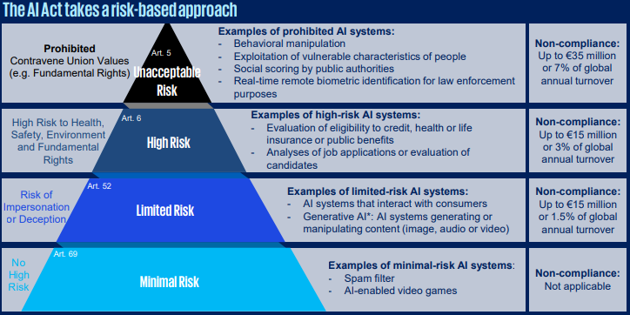
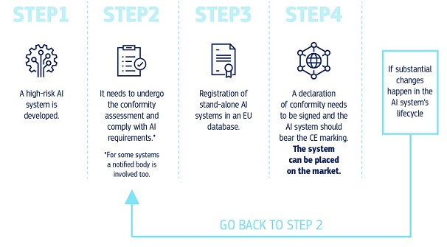
Ética, privacidade e segurança
AI Act (UE, 2022): classifica sistemas por risco, impõe transparência e requisitos rigorosos; complementar o RGPD.
Notes:
A regulamentação e proteção do uso de IA são cada vez mais essenciais para assegurar que estas tecnologias estejam a ser utilizadas de uma forma responsável e que traga benefícios para todos.
O AI Act foi introduzido pela União Europeia em 2022, categoriza os sistemas de IA com base em perfis de risco e impõe para além de transparência, requisitos rigorosos de utilização da IA. O IA Act tem vindo a ser comparado ao papel do RGPD, porém com políticas direcionadas à IA. Isto significa que o AI Act foi desenhado para complementar - não substituir - a estrutura de proteção de dados existentes.

Slide 45
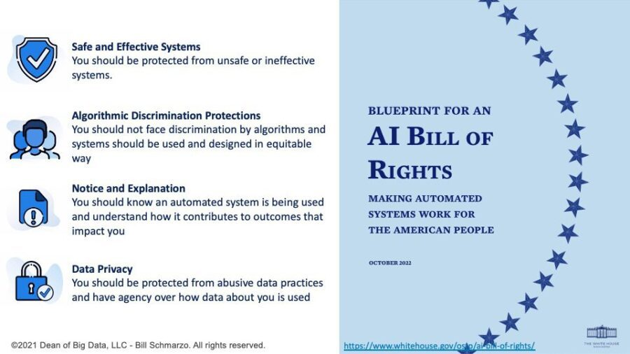
Ética, privacidade e segurança
Blueprint for an AI Bill of Rights (EUA): orienta desenvolvimento e aplicação de sistemas de decisão automatizada
Notes:
Outro exemplo é o Blueprint for an AI Bill of Rights, um documento elaborado pelo governo dos EUA que propõe orientações sobre o desenvolvimento, uso e aplicação dos sistemas IA e de decisão automatizada.

Slide 46
Tratar ética e privacidade como preocupações primárias e transparentes.
Demonstrar que a IA está ao serviço da humanidade e não de interesses corporativos.
Assegurar direitos individuais para manter a confiança pública.
Notes:
Para que a IA tenha um impacto positivo e seja amplamente adotada é essencial que as questões de ética e privacidade sejam tratadas como uma preocupação primária e transparente.
É importante que as organizações demonstrem que a IA está ao serviço da humanidade e não apenas dos interesses das próprias.
Assegurar direitos individuais para manter a confiança pública.

Slide 47
A experiência da FCCN

Slide 48
Experiência FCCN
POC – Microsoft 365 Copilot
Melhoria Contínua
Análise de Stakeholders
Identificação e caracterização de stakeholders envolvidos na adoção de M365 Copilot em quatro personas: Sponsors, Regular Users, Key Users e Champions, com papéis, propósitos e necessidades específicas
Formação
Definição da jornada de aprendizagem abrangente, que incorpora diferentes momentos, formatos e metodologias, de modo capacitar os utilizadores para maximizar e otimizar a utilização do M365 Copilot
Monitorização do Impacto
Como forma de garantirmos a efetividade do programa, consideramos fundamental desenvolver um modelo de monitorização do impacto, tendo por base a identificação de um conjunto de indicadores e o seu acompanhamento periódico
Comunicação
Identificação das iniciativas de comunicação, incluindo atividades, canais e boas práticas, que irão permitir alavancar a utilização do M365 Copilot e facilitarão o buy-in da ferramenta pelos participantes

Slide 49
Zero ao essencial

Slide 50
Zero ao Essencial
Big Data: “Combustível” para a inteligência artificial
Áreas IA:
Machine Learning – Extração de valores para tomada de decisões
Deep Learning – Rede Neural
NLP – Onde a máquina aprende a comunicar como os humanos
Gen AI – Cria novo conteúdo com base em dados conhecidos
Transformers: Arquitetura que analisa o contexto inteiro (método atenção)
Token: Palavras, subpalavras ou sinais de pontuação.
Janela de contexto: Número de tokens que o modelo é capaz de “memorizar”
Prompt: Instrução dada ao modelo (input)
Inferência: Resultado que se espera do modelo (output)
LLM: Modelo treinado com grande quantidade de texto

Slide 51
Futuro?

